Slide 1
(1) π_{SNO}(σ_{JNO=‘J1’}(SPJ))

Slide 2
(2) π_{SNO}(σ_{JNO=‘J1’∧PNO=‘P1’}(SPJ))

Slide 3
(3)
π_{SNO}( ( π_{SNO,PNO}(σ_{JNO=‘J1’}(SPJ))
π_{PNO}(σ_{COLOR=‘红’}(P)))

Slide 4
(4)
π _{JNO}(J)- π_{JNO} (π_{SNO} ( σ_{CITY=‘天津’}(S)
π_{JNO,SNO,PNO}(SPJ)
π_{PNO}(σ_{COLOR=‘红’}(P)))

Slide 5

π _{JNO}(J)- π_{JNO} (π_{SNO} ( σ_{CITY=‘天津’}(S)
π_{JNO,SNO,PNO}(SPJ))

Slide 6
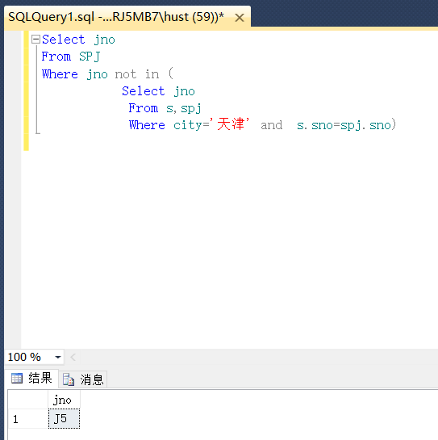
π _{JNO}(SPJ)- π_{JNO} (π_{SNO} ( σ_{CITY=‘天津’}(S)
π_{JNO,SNO,PNO}(SPJ))

Slide 7
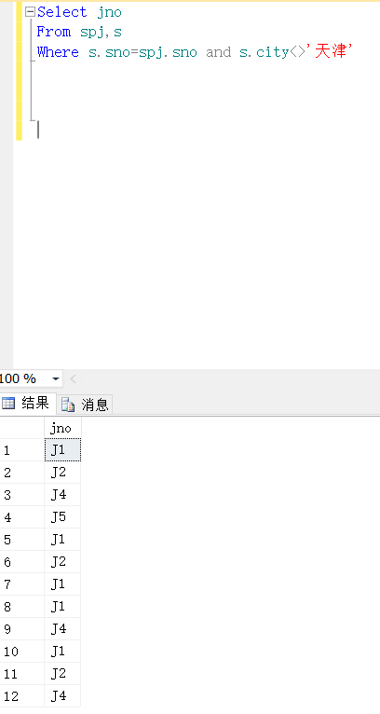
π_{JNO} (π_{SNO} ( σ_{CITY<>‘天津’}(S)
π_{JNO,SNO}(SPJ))
Notes:
原因在于,如果同一个工程同时使用了“天津的零件”和“不是天津的零件”的，也会在结果中。但是，根据语义,只要使用了“天津的零件”,就不能在结果中。因此,方法是错的

Slide 8
(5)
π_{JNO,PNO}(SPJ) ÷ π_{PNO}(σ_{SNO=‘S1’}(SPJ))

